Slide 1
Horisontkunnskap B – Samarbeid
Modul 4

Slide 2
Mål
Målet med denne modulen er å bli kjent med begrepet horisontkunnskap i realfagene og hvilken betydning horisontkunnskap har for å skape god undervisning.

Slide 3
Tidsplan for denne økta
Aktivitet | Anbefalt tidsbruk i minutter
Oppsummering av forarbeidet | 20
Viktige realfaglige ideer | 30
Oppsummer | 20
Planlegge egen undervisning | 30
Total tidsbruk | 100

Slide 4
Oppsummering av forarbeidet
20 minutter

Slide 5
Oppsummering av forarbeidet
Se på notatene fra A-Forarbeid, bruk gjerne noen minutter individuelt før gruppediskusjonen.
Gå sammen i grupper på tre-fire personer
Diskuter hva «horisontkunnskap» betyr for å sikre at dere har en felles forståelse for det videre arbeidet.
Hver person deler notatene sine fra A - Forarbeid.
Gi innspill på det de andre deltakerne legger fram fra forarbeidet og vurder sammen om dere vil tilføye eller endre noe.

Slide 6
Viktige realfaglige ideer
30 minutter

Slide 7
Horisontkunnskap i arbeid med geometriske figurer eller energi
Hver gruppe får en kortstokk.
Se gjennom kortstokken.
Diskuter ideene på hvert kort.
Strukturer eller sorter idéene slik dere mener de bygger på hverandre

Slide 8
Oppsummering
20 minutter

Slide 9
Kaférunde
Ta dere en runde og se på måten de andre gruppene har sortert.
Se deretter på lysbildene med flere eksempler på sortering.

Slide 10
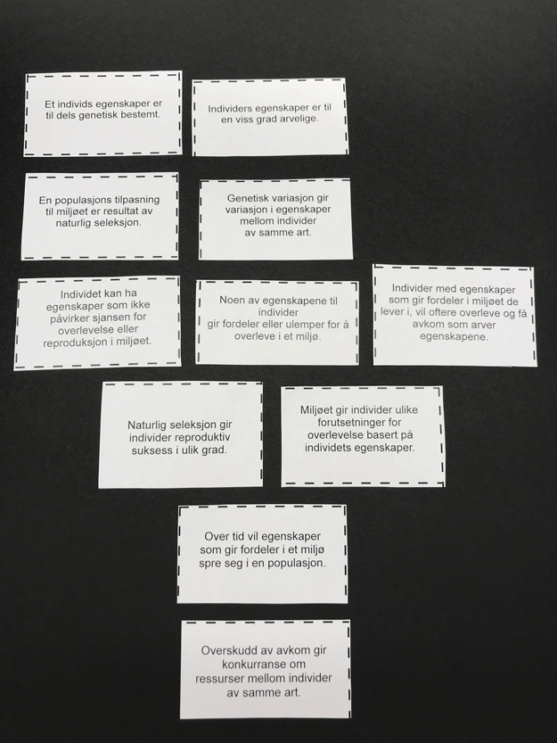

Slide 12
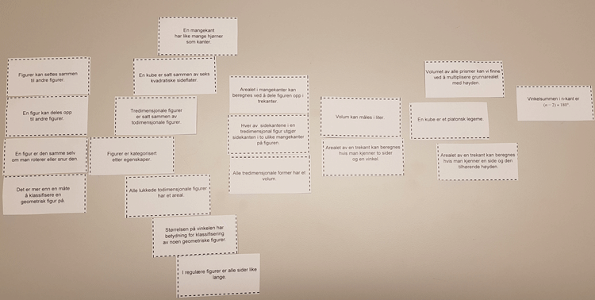

Slide 13
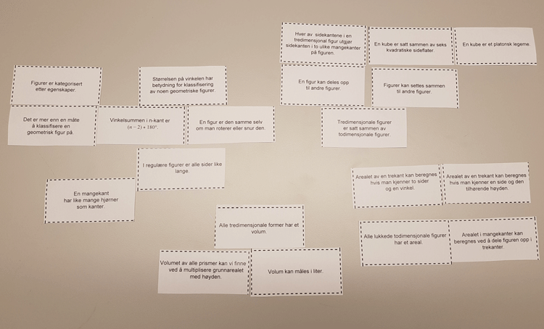

Slide 14
Plenumsdiskusjon
Diskuter forskjellige måter kortene er sortert på.
Vurder om dere vil endre hvordan dere har strukturert kortene.

Slide 15
Planlegg egen undervisning
30 minutter

Slide 16
Lage kort
Sett dere i samme i grupper som underviser på samme trinn. Dere skal lage en felles kortstokk som inneholder:
noen kort med sentrale ideer som er nødvendig for elevene å forstå i emnet dere underviser i akkurat nå.
noen kort med sentrale ideer elevene har lært tidligere i dette emnet og som du bygger på.
noen kort med sentrale ideer innenfor dette emnet som elevene vil møte senere.
Dere skal prøve ut kortene med elevene i C-Utprøving

Slide 17
Horisontkunnskap D – Etterarbeid
Modul 4

Slide 18
Mål
Målet med denne modulen er å bli kjent med begrepet horisontkunnskap i realfag og hvilken betydning horisontkunnskap har for å skape god undervisning.

Slide 19
Tidsplan for denne økta
Aktivitet | Anbefalt tidsbruk i minutter
Erfaringsdeling i grupper | 30
Arbeid med kortstokker | 30
Oppsummer i plenum | 30
Veien videre | 5
Total tidsbruk | 95

Slide 20
Erfaringsdeling i grupper
30 minutter

Slide 21
Del erfaringene i gruppen
Sett dere i samme gruppe som dere lagde kortene med.
Del bildene dere tok under utprøvingen med hverandre.
Hva er likt og hva er ulikt i måten elevene har sortert kortene på?
Finn fram til ett eksempel der dere mener at elevene har sett faglige sammenhenger, og ett eksempel der dere mener at elevene ser ingen eller bare noen få sammenhenger.

Slide 22
Arbeid med kortstokker
30 minutter

Slide 23
Bli kjent med nye kortstokker
Hver gruppe får en kortstokk fra noen av de andre gruppene.
Sorter de nye kortstokkene godt synlig på arbeidsbordet.
Gå deretter rundt og ser på de andre gruppenes ulike måter å sortere kortene på.

Slide 24
Oppsummer i plenum
30 minutter

Slide 25
Hver gruppe presenterer for de andre deltakerne de to eksemplene fra hvordan elever har sortert kortene (et eksempel der elevene har sett sammenhenger og et eksempel med ingen eller få sammenhenger).
Sammenlign hvordan elevene har sortert med hvordan dere selv har sortert.
Diskuter om det er forskjell på måten lærere og elever ser sammenhengen i emnet på.
Diskuter hvilke følger dette kan/bør få for undervisningen.

Slide 26
Veien videre
Neste modul handler om...

